Slide 1
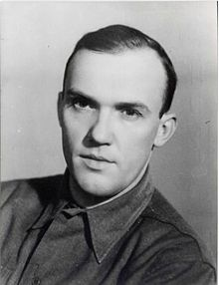
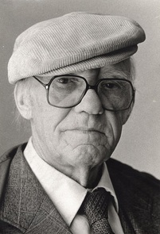
MATEJ BOR
(1913 – 1993)

Slide 2
1. UVOD
Pravo ime Vladimir Pavšič
Rojen 14. 4. 1913 v Grgarju, umrl 29. 9. 1993 v Ljubljani
Pesnik, dramatik, prevajalec

Slide 3
2. ŠTUDIJ
Gimnazijec v Celju
V Ljubljani študiral slavistiko* in leta 1937 diplomiral
Od leta 1941 v NOB (narodnoosvobodilni boj)
Od leta 1965 redni član SAZU (Slovenska akademija znanosti in umetnosti)
*Slavistika je znanstvena veda o slovanskih jezikih in književnostih

Slide 4
3. SLUŽBA
Med leti 1945 in 1947 šef odseka za gledališče v ministrstvu prosvete
Do januarja 1948 ravnatelj ljubljanske Drame
1959 – 1961 predsednik Društva slovenskih pisateljev itd.

Slide 5
4. BIBLIOGRAFIJA
PESNIŠKE ZBIRKE
DRAMSKA BESEDILA
Previharimo viharje (1942)
Pesmi (1944)
Bršljan nad jezom (1951)
Sled naših senc (1958)
Podoknice tišini (1983)
Sto manj en epigram (1985)
Raztrganci: Drama v treh dejanjih (1946)
Težka ura: Igra v dveh slikah (1946)
Gospod Lisjak (1950)
Vrnitev Blažonovih; Kolesa temé (1954)
Zvezde so večne (1960)
Bele vode: Vesela pesnitev iz davnih dni (1971)
Šola noči (1971)

Slide 6
5. NAGRADE
1973 Nagrada AVNOJ
1964 Sovretova nagrada
1962 nagrada Prešernovega sklada
1952 Prešernova nagrada
1947 Prešernova nagrada

Slide 7
6. VIRI
http://www.dijaski.net/gradivo/slo_rfk_pavsic_vladimir__matej_bor_01 (dostop 25. 04. 2017)
https://sl.wikipedia.org/wiki/Matej_Bor (dostop 25. 04. 2017)
http://sigledal.org/geslo/Matej_Bor (dostop 25. 04. 2017)

